Slide 1
D-BellalaBella 和 回 文 串
21101047 王海峰

Slide 2
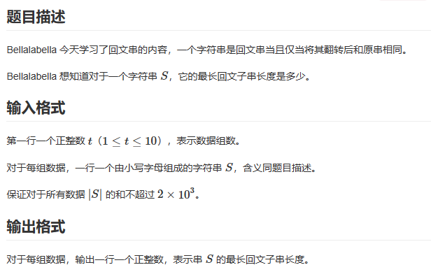

Slide 3
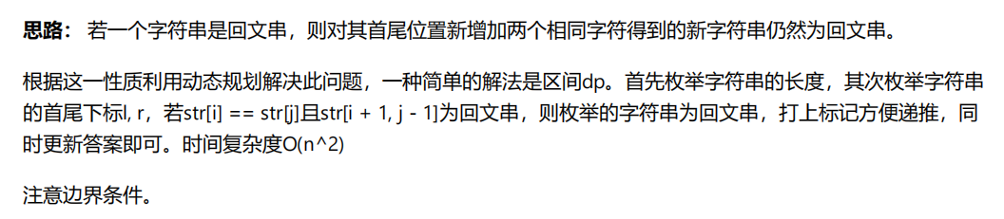

Slide 4
